Slide 1
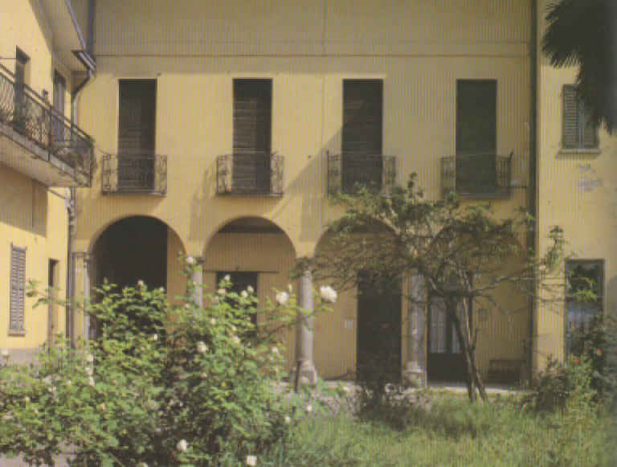
Merone, casa dei Carpani

Slide 3
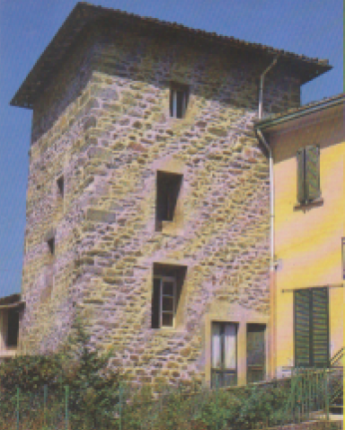
Merone, Antico torrione addossato alla casa Carpani

Slide 4
Ingresso alla cappella gentilizia dei Carpani

Slide 5
Così si presenta attualmente la cappella dei Carpani

Slide 6
Lago di Pusiano sulle cui sponde sorge Merone

Slide 7
Lago di Pusiano, sullo sfondo il campanile di Bosisio, paese del Parini

